Slide 1
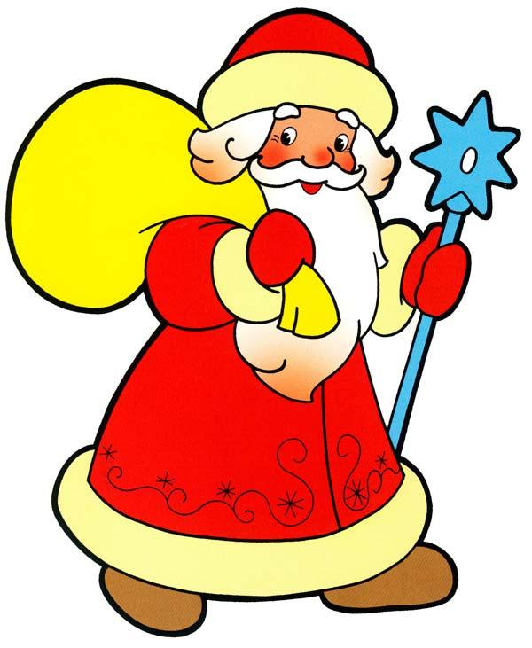
муниципальное дошкольное образовательное учреждение
«Детский сад № 228 Кировского района Волгограда»
Мастер-класс
«Использование бросового материала в художественно- эстетической деятельности»
Выполнила воспитатель :
Павлова Инна Михайловна
Волгоград, 2021 г.

Slide 2
Актуальность
Экологическое воспитание в настоящее время расценивается как приоритетное направление дошкольного воспитания. Забота об окружающей среде очень важная тема. Ненужные вещи, от которых мы стремимся избавиться как можно скорее, несут в себе множество возможностей для творчества.
Повторное использование в детском творчестве упаковки и других ненужных вещей не только развивает у детей мелкую моторику, фантазию, творческое мышление и многие другие полезные умения и навыки, но и помогает воспитывать стремление беречь и охранять нашу Землю и природные ресурсы.
Представляю Вам мастер-класс с использованием бросового материала.

Slide 3
Цель:
-изготовление ёлочной игрушки из пластмассовой банки к Новому году.

Slide 4
Задачи:
-научить изготавливать ёлочную игрушку своими руками из бросового материала;
-развивать творческие способности, воображение и фантазию;
-воспитывать эстетический вкус, прививать интерес к творческой работе с бросовым материалом, прививать аккуратность.

Slide 5
Занятия художественно-эстетической деятельностью с использованием бросового материала, способствует развитию:
-творческих способностей;
-развитию конструктивной деятельности;
-развивает художественный вкус, мелкую моторику, творческое мышление.
-воспитывает трудолюбие, аккуратность, чувство удовлетворения от полученного результата.

Slide 6
Предлагаю вам интересный вариант изготовления ёлочной игрушки «Дед Мороз» из пластмассовой банки. Технология изготовление довольно проста. Для этого нам понадобится:
Пластмассовая банка
Простой карандаш
Кисть
Акриловая краска(цвет красный)
Вилки, ложки пластмассовые
Ленточка
Пуговицы «глазки».
Двухсторонний скотч.

Slide 7
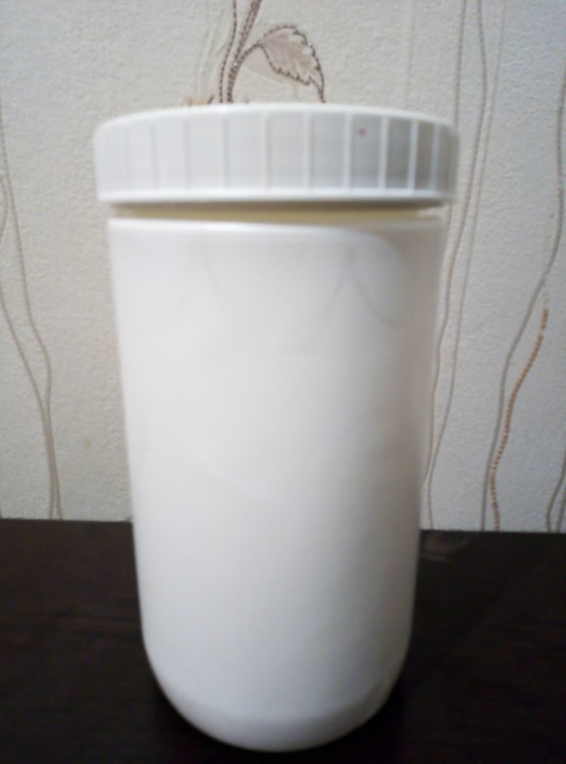
Пластмассовая банка- универсальный и отличный материал для изготовления любых поделок.

Slide 8
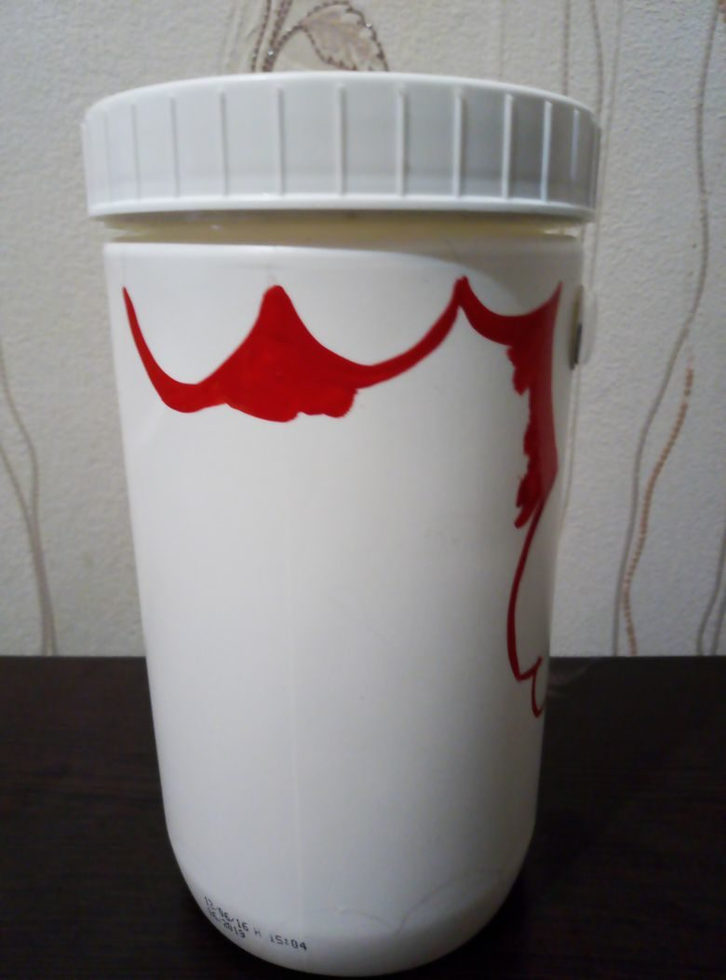
Простым карандашом прорисовываем по кругу полукруги «волосы», так же прорисовываем полукруги по нижнему краю «мех шубы». Прорисовываем бороду. Делаем отметки «носа» и будущих «глаз» .

Slide 9
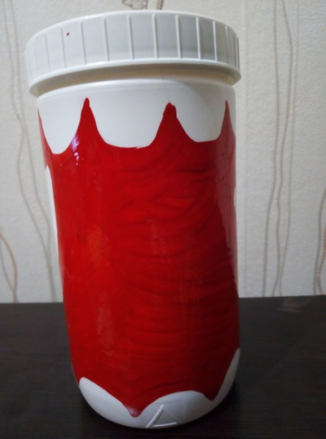
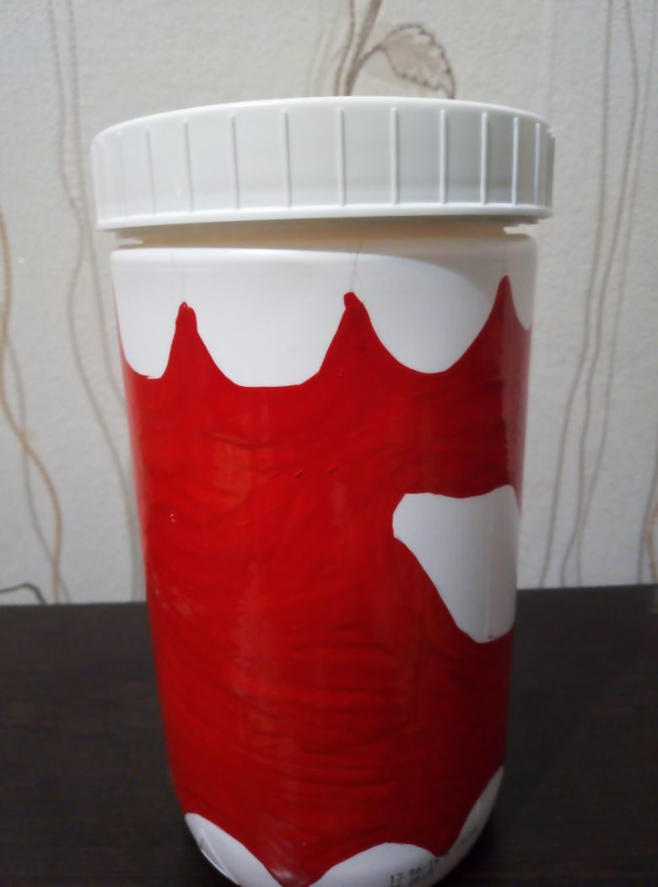
С помощью кисточки и красной краски, раскрашиваем «шубу».

Slide 10
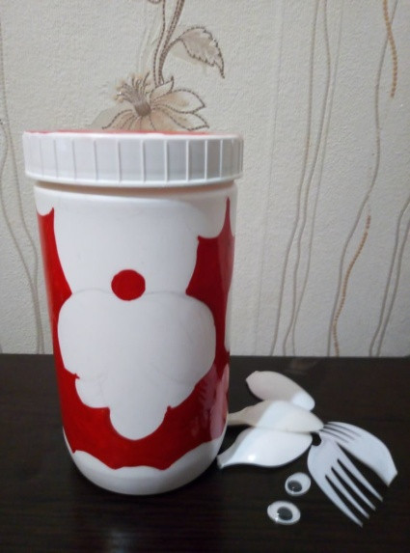
1.С помощью кисти и краски прорисовываем «нос».
2.Подготовить пуговицы «глаза»
3.Отрезать заранее у приборов (ложки, вилки) ручки.

Slide 11
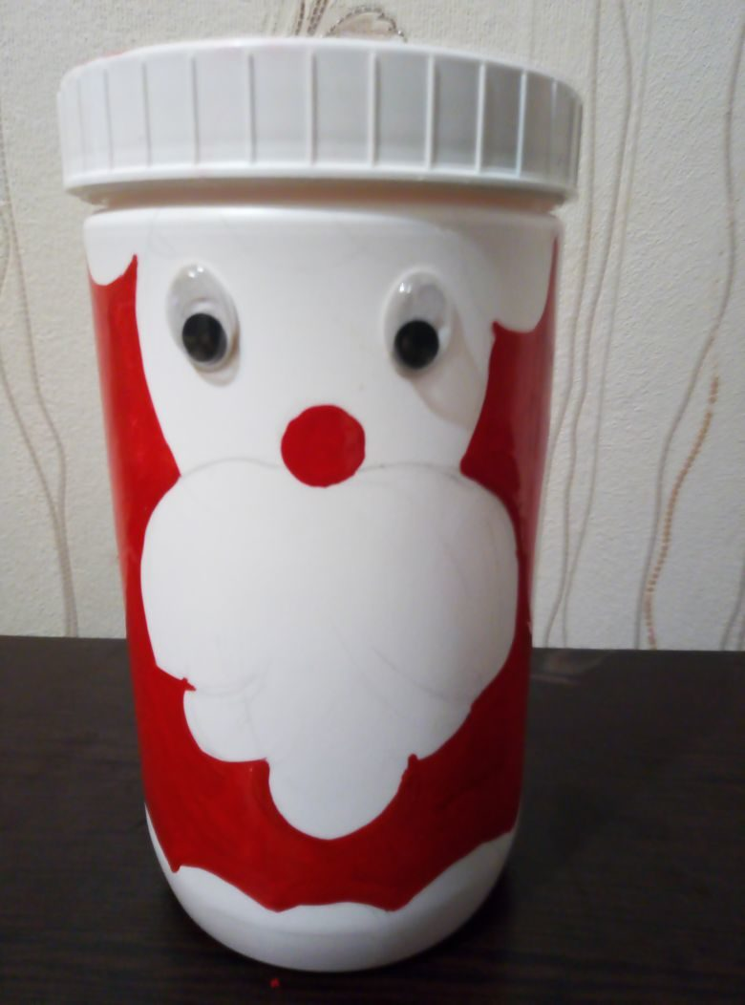
1.С помощью двухстороннего скотча приклеиваем пуговицы «глаза»
2. Приклеиваем вилки «усы»
3. Приклеиваем ложки «рукава»

Slide 12
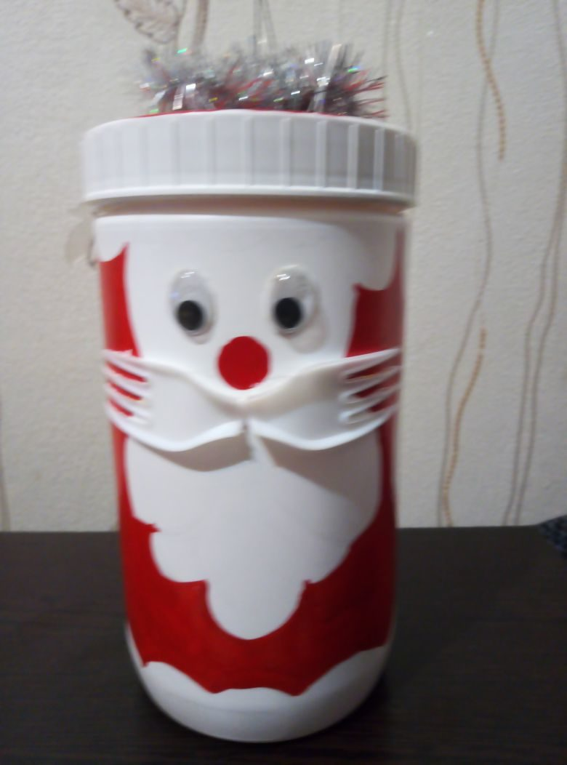
Берём ленту вдеваем в отверстие, заранее подготовленное на крышке банки и завязываем.
Украшаем ленту блестящей мишурой.

Slide 13
Развивайте свои творческие способности, делайте из ненужного нужное!
Научитесь использовать ненужные вещи в целях сохранения окружающей среды.

Slide 14
Всем творческих успехов !
Спасибо за внимание!

